Slide 1
การอ่านและ วรรณกรรมปัจจุบัน

Slide 2
นวนิยาย
นวนิยาย คือ วรรณกรรมร้อยแก้วที่แต่งขึ้นโดยมีความยาวพอประมาณ โดยโครงเรื่องและตัวละครได้จำลองจากชีวิตจริง คำว่า นวนิยาย ในภาษาไทย เป็นคำศัพท์ใหม่ที่ใช้เรียกวรรณกรรมประเภทเรื่องสมมุติหรือบันเทิงคดี(Fiction) ที่เป็นร้อยแก้วแบบพรรณาโวหาร ซึ่งในภาษาไทยแต่เดิมเรียกว่า เรื่องอ่านเล่นหรือเรื่องประโลมโลก
นวนิยาย มาจากภาษาอังกฤษว่า Novel และ Novella

Slide 3
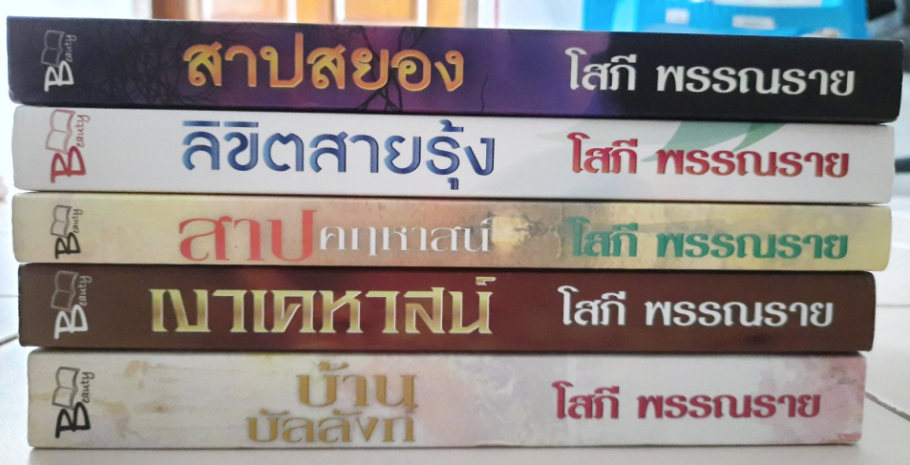
นวนิยาย
องค์ประกอบของนวนิยาย
1) โครงเรื่อง(Plot) คือ เหตุการณ์ต่าง ๆ ที่เกิดขึ้นในเรื่อง โดยมีความขัดแย้งที่ก่อให้เกิดการต่อสู้ทำให้เรื่องดำเนินไปอย่างน่าสนใจ โครงเรื่องมี 2 ชนิด คือ โครงเรื่องใหญ่(main plot) คือ แนวที่ให้เรื่องดำเนินไป มีการผูกปมเรื่องให้ซับซ้อนและคลี่คลายเงื่อนปมตอนจบ และโครงเรื่องย่อย(sub plot) คือ เรื่องที่แทรกอยู่ในโครงเรื่องใหญ่มีความสำคัญน้อยกว่าและอาจมีได้หลายโครงเรื่องย่อยในเรื่องเดียว

Slide 4
นวนิยาย
2) ตัวละคร(Character) คือผู้ทำให้เกิดเหตุการณ์ในเรื่อง หรือเป็นผู้แสดง พฤติกรรมต่างๆในเรื่องตัวละครนี้นับเป็นองค์ประกอบสำคัญส่วนหนึ่งของนวนิยาย ตัวละครของนวนิยายมี 2 ประเภท คือตัวละครเอก(the major character) คือตัวละครซึ่งมีบทบาทสำคัญในการดำเนินเรื่องโดยตลอดและตัวละครประกอบหรือตัวละครย่อย(the minor character) คือตัวละครซึ่งมีบทบาทในฐานะเป็นส่วนประกอบของการดำเนินเรื่องเท่านั้น แต่ก็ต้องมีส่วนช่วยเสริมเนื้อเรื่องและตัวละครสำคัญให้เด่นขึ้น

Slide 5
นวนิยาย
3) บทสนทนา (Dialogue) คือ การสนทนาโต้ตอบระหว่างตัวละครในนวนิยาย เป็นส่วนที่ทำให้นวนิยายมีลักษณะคล้ายความจริงมากที่สุด บทสนทนาที่ดีต้องเหมาะสมกับบุคลิกภาพของตัวละคร ต้องสอดคล้องกับบรรยากาศในเรื่องและที่สำคัญต้องมีลักษณะสมจริง คือ มีคำพูดที่เหมือนกับบุคคลในชีวิตจริงใช้พูดจากัน

Slide 6
นวนิยาย
4) ฉาก (Setting) คือ เวลาและสถานที่รวมทั้งสิ่งแวดล้อมอื่นๆ ที่ช่วยบอกให้ผู้อ่านรู้ว่าเหตุการณ์นั้นเกิดขึ้นเมื่อใดที่ไหน ที่นั้นมีลักษณะอย่างไร นวนิยายโดยทั่วไปจะสร้างฉากให้เป็นส่วนประกอบของเรื่อง เพื่อช่วยให้ผู้อ่านเกิดความเข้าใจในเหตุการณ์และเวลาที่ทำหนดไว้ในเนื้อเรื่อง หรือช่วยกำหนดบุคลิกลักษณะของตัวละคร ช่วยสื่อความคิดของผู้แต่ง หรือช่วยให้เรื่องดำเนินไป

Slide 7
นวนิยาย
5) ความคิดเห็นของผู้แต่ง (Point of View) คือ ความคิดเห็น ทัศนะ หรือปรัชญา ของผู้เขียน ซึ่งสอดแทรกอยู่ในพฤติกรรมของตัวละคร หรือ คำพูดของตัวละคร ในการเสนอความคิดเห็นหรือแนวคิดนี้ ผู้แต่งจะไม่เสนอออกมาโดยตรง มักจะสอดแทรกซ่อนเร้นอยู่ในพฤติกรรมของตัวละคร
6) ทำนองแต่ง (Style) คือแบบแผนและลักษณะท่วงทำนองในการแต่ง ซึ่งเป็นลักษณะเฉพาะตัวของผู้ประพันธ์ เช่น การเลือกใช้คำ ท่วงทำนองโวหาร และน้ำเสียงของผู้แต่ง (แต่งแบบแสดงอารมณ์ขัน อ่อนโยน ล้อเลียน ) เป็นต้น

Slide 8
นวนิยาย
ประเภทของนวนิยาย การแบ่งประเภทของนวนิยาย มี 2 ลักษณะ คือ 1. แบ่งตามแนวคิดในการเขียน ดังนี้ คือ 1.1) คลาสสิค (Classicism)
1.2) โรแมนติก หรือ จินตนิยม
1.3) สัจนิยม หรือ อัตถนิยม (Realism)
1.4) ธรรมชาตินิยม (Naturalism)
1.5) เหนือธรรมชาติ (Surrealism) 1.6) สัจนิยมใหม่ (Neo-realism) 1.7) สัญลักษณ์นิยม (Symbolism)

Slide 9
นวนิยาย
2) แบ่งตามลักษณะของเนื้อเรื่อง แบ่งได้ดังนี้ คือ
2.1) นวนิยายเชิงชีวประวัติ (Biographical Novel)
2.2) นวนิยายอิงประวัติศาสตร์ (Historical Novel)
2.3) นวนิยายแสดงข้อคิด (Themetic Novel)
2.4) นวนิยายล้อเลียน (Satires Novel)
2.5) นวนิยายผจญภัย (Novel of Adventure)
2.6) นวนิยายมหัศจรรย์ หรือ จินตนิยม (Novel of Fantasy)
2.7) นวนิยายเกี่ยวกับท้องถิ่น (Novel of Soil)
2.8) นวนิยายเป็นตอนต่อเนื่องกัน (Episodic Novel)
2.9) นวนิยายเชิงจิตวิทยา (Psychological Novel)
2.10) นวนิยายเชิงปัญหา (Problem Novel)
2.11) หัสนิยาย (Humour Novel)
2.12) นวนิยายสังคมและการเมือง (Politics and Sociological Novels)
2.13) นวนิยายลูกทุ่ง (Peasant Novel)
2.14) นวนิยายต่างแดน (Exotic Novel)
2.15) นวนิยายอาชญากรรม และนักสืบ (Detective and Crime Novel)
2.16) นวนิยายอิงศาสนา (Moral Novel)
2.17) นวนิยายวิทยาศาสตร์ (Science Novel)

Slide 10
